Slide 1
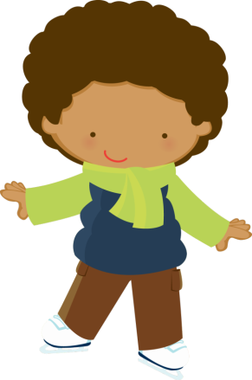
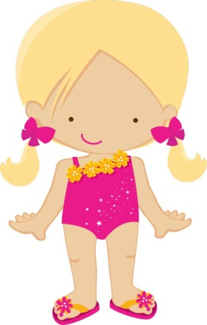
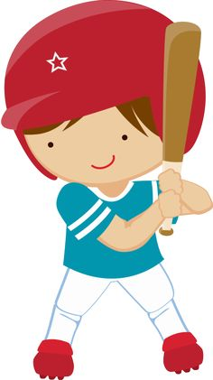
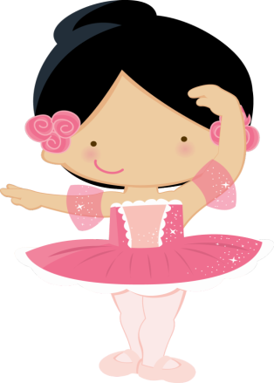
Reciclando y reutilizando aprendamos jugando.
Lizeth Berenice Leos López.

Slide 2
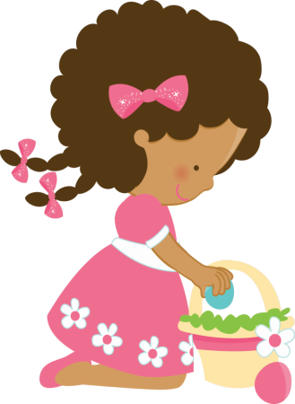
Propósito: que el niño aprenda sobre el reciclaje y como llevarlo a cabo.
Identificación del problema: ¿Cómo puedo reciclar?
Observación: dar a conocer que es el reciclaje, la manera de llevar lo acabo y cuál es su finalidad.
Deducción: para el niño será diferente tener juguetes de material no común por lo tanto causara interés por saber sobre el tema, de esta manera es cómo podemos explicarle a el niño el proceso del reciclaje.
Argumentación: una vez realizando el ejercicio y explicando el porqué de ello, el niño aprenderá sobre este tema.
Hipótesis: se pretende que el niño cuide el medio ambiente por lo tanto le hablaremos del reciclaje, pero primero realizara un ejercicio sobre este para que logre entender de manera más sencilla.

Slide 3
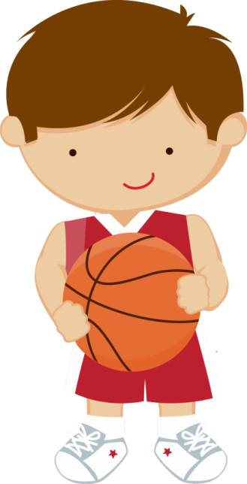
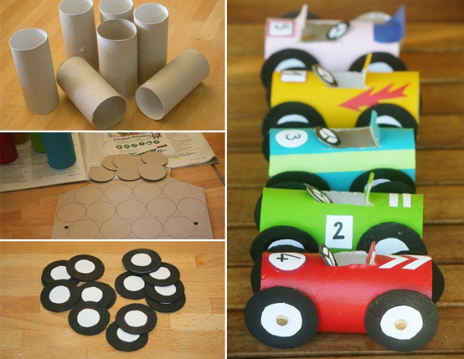
Carrito de cartón.
Desocupar el tubo de cartón del papel higiénico.
Recortar cuatro cirulos de cartón del mismo tamaño.
Pegar a los costados del cilindro.
Pintar como guste.
EXPERIMENTACION:

Slide 4
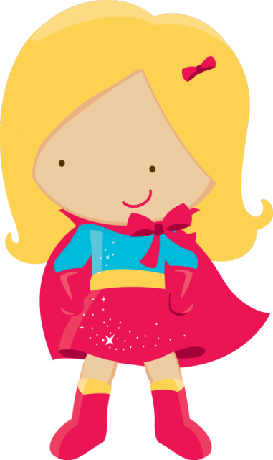
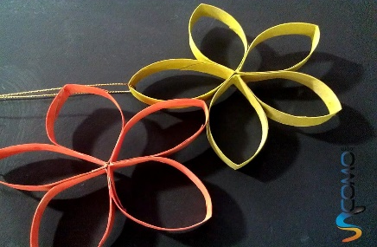
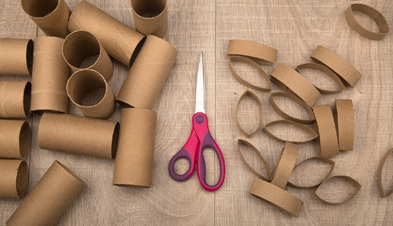
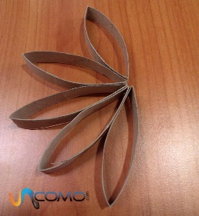
Flores de cartón.
Desocupar el tubo de cartón del papel higiénico.
Recortar del tubo de manera horizontal en las mismas proporciones.
Pegar cada uno de ellos (pétalos)
Pintarla.
EXPERIMENTACION:

Slide 5
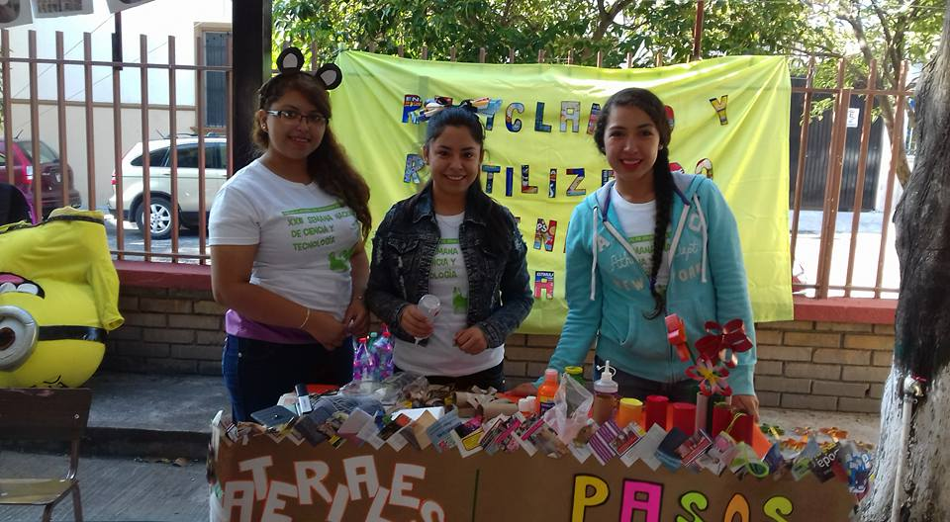
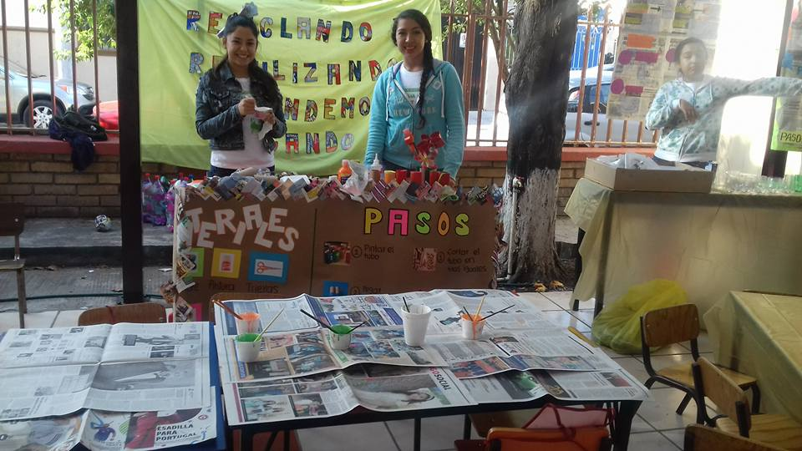

Slide 6
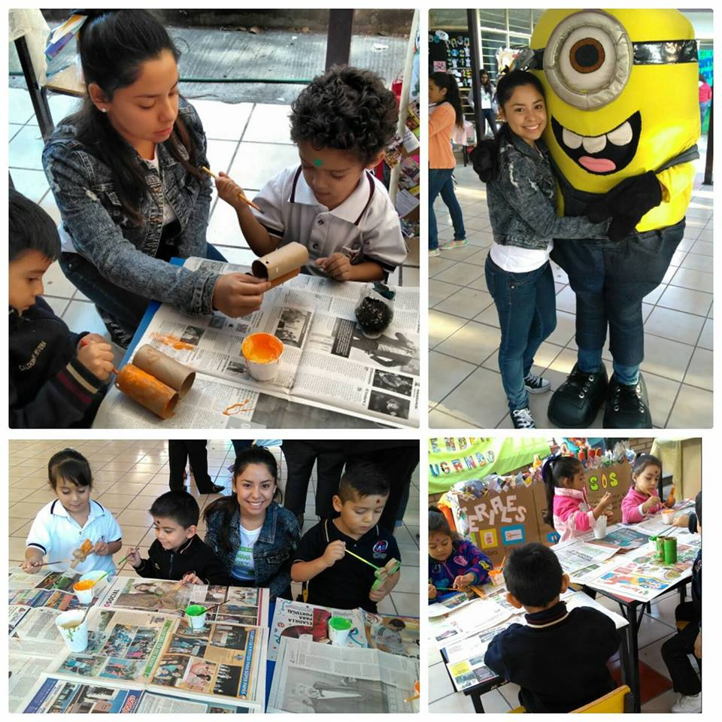

Slide 7
